Slide 1

LINGUA E TRADUZIONE PORTOGHESE I
Dipartimento di Scienze Giuridiche, del Linguaggio, dell’Interpretazione e della Traduzione
Prof.ssa Nancy Lemos Dos Reis| nancy.lemosdosreis@units.it

Slide 2
Sumário da aula n°51 e n°52
Terça-feira, 07 de março de 2021
Temas da atualidade. Títulos de jornais de hoje.
Correção na aula da tradução. Correção em conjunto das composições feitas como T.p.c.
Exercício de Tradução durante a aula.
Frases interrogativas – ordem das palavras. Exercícios.
O se apassivante. Exercícios.
Quadro geral dos pronomes pessoais.
Complemento direto.
Contrações do complemento direto + complemento indireto.

Slide 3
Temas da atualidade
Petição dos professores e alunos da Secção de Russo da iuslit sslmit da universidade de trieste
Títulos de jornais e revistas

Slide 4
margherita.demichiel@gmail.com

Slide 5
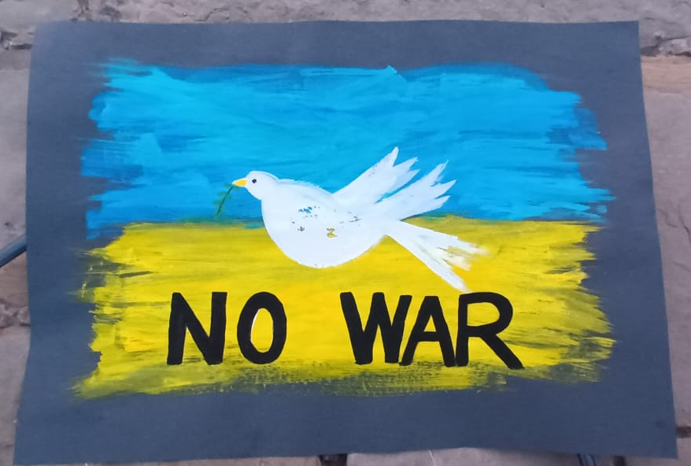
Ajuda a comunidade ucraniana de Trieste
Como ajudar na cidade de trieste:
– Eventos
– Petições
– Voluntários
– Recolha de bens essenciais.
– Traduções
– Alojamento
– Suporto
– Animais
https://wwwtrieste.com/

Slide 6

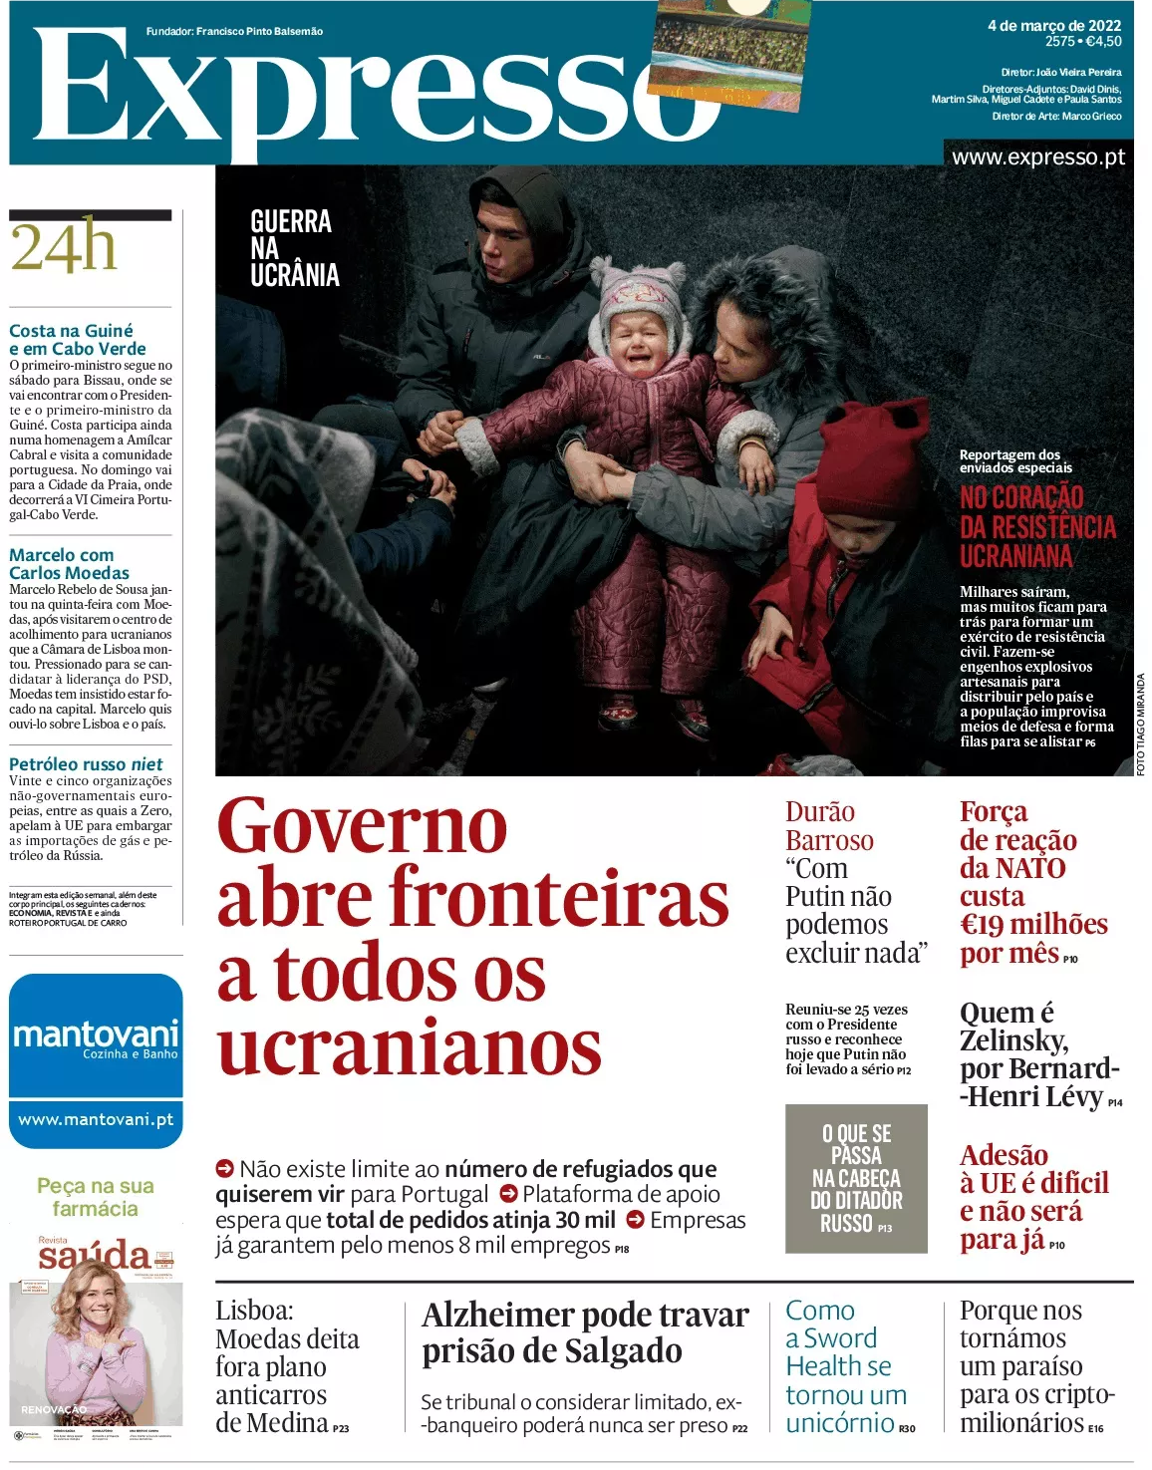

Slide 7
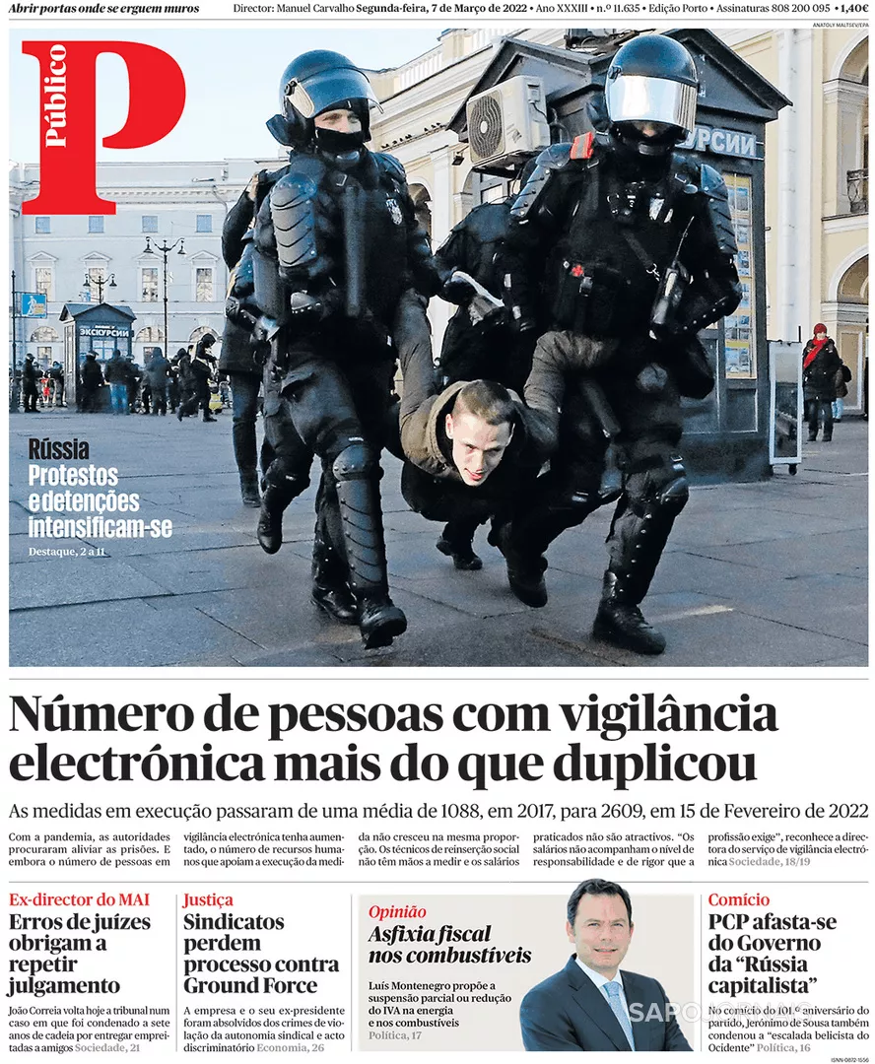
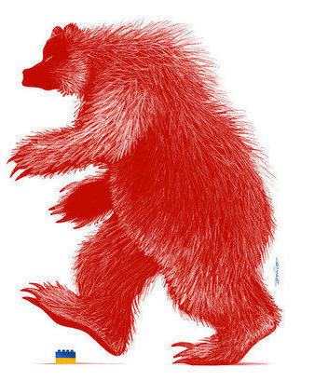
https://www.siepomaga.pl/russian-bear

Slide 8
Tradução
Tradução de texto do Português para o Italiano – correção em conjunto na Aula de dia 07/03/2022 (t.p.c obrigatório)
Composição O carnaval da minha região(entrega 07/03/2022)
Tradução de texto do português para o italiano na sala de aula- Trazer dicionário, requisitar na biblioteca

Slide 9

T.p.c – Tradução
Excerto do livro “O Cavaleiro da Dinamarca” Sophia de Mello Breyner Andresen

Slide 10
T.p.c – Tradução
Excerto do livro “O Cavaleiro da Dinamarca” Sophia de Mello Breyner Andresen

Slide 11
ADAPTAÇÃO DO ARTIGO DA Agência Lusa, 14 de julho de 2020. https://www.dnoticias.pt/2020/7/14/60490-escolas-de-samba-brasileiras-recusam-carnaval-se-nao-houver-vacina
Escolas de samba brasileiras recusam Carnaval, caso não haja vacina . O Brasil é o país lusófono mais afetado pela pandemia de covid-19 e um dos mais atingidos no mundo
Várias escolas de samba da cidade brasileira do Rio de Janeiro recusam desfilar no Carnaval de caso ainda não esteja disponível uma vacina contra o novo coronavírus, avançou hoje o jornal brasileiro O Globo.
As escolas de samba Mangueira, Imperatriz Leopoldinense, Vila Isabel, Beija-Flor e São Clemente, cinco das 12 principais da capital ‘carioca’, anunciaram ao jornal que vão votar a favor do adiamento dos desfiles numa reunião com dirigentes das escolas de samba da cidade, marcada para hoje.
“É simples, caso a vacina não chegue [a tempo do Carnaval, em fevereiro de 2021], não vai haver samba. Como podemos reunir multidões sem imunidade coletiva?”, disse o presidente da escola São Clemente, Renatinho Gomes.
O prefeito de Salvador, capital da Bahia que organiza uma festa importante de Carnaval que atrai milhares de turistas, propôs um adiamento do Carnaval em todo o país para abril ou junho, mas os líderes das escolas de samba continuam céticos.
“Sem uma vacina é impossível organizar o Carnaval, independentemente da data, em fevereiro ou junho”, disse Fernando Fernandes, presidente da Vila Isabel, que teme que uma decisão judicial possa cancelar as festividades no país em cima da hora.
“Existe o risco de fazermos pesados investimentos e ver a curva de contaminação subir novamente mais tarde, o que pode levar o sistema judicial a suspender os desfiles”, acrescentou o dirigente da Vila Isabel.
No Carnaval do Rio de Janeiro, um dos maiores festivais populares do mundo, os sumptuosos desfiles das escolas de samba e os seus carros alegóricos no Sambódromo atraem milhares de turistas de todo o mundo.
Cada escola marcha com quase 3.000 membros mascarados, dançando muito perto uns dos outros e cantando ao longo da passagem pela avenida, que dura um pouco mais de uma hora.
“Como vamos fazer isso? A uma distância de dois metros entre os dançarinos?”, perguntou Fernando Fernandes.
“E o peso na consciência do líder ao ver a morte de cerca de 50 membros da sua escola depois do desfile?”, acrescentou Elias Riche, presidente da Mangueira.
O Brasil é o país lusófono mais afetado pela pandemia e um dos mais atingidos no mundo.
Dados atualizados (dia 30 de janeiro de 2021): Número de óbitos: 223.971 e Número de casos: 9.175.194
Ver no Teams e no Moodle o file WORD

Slide 12
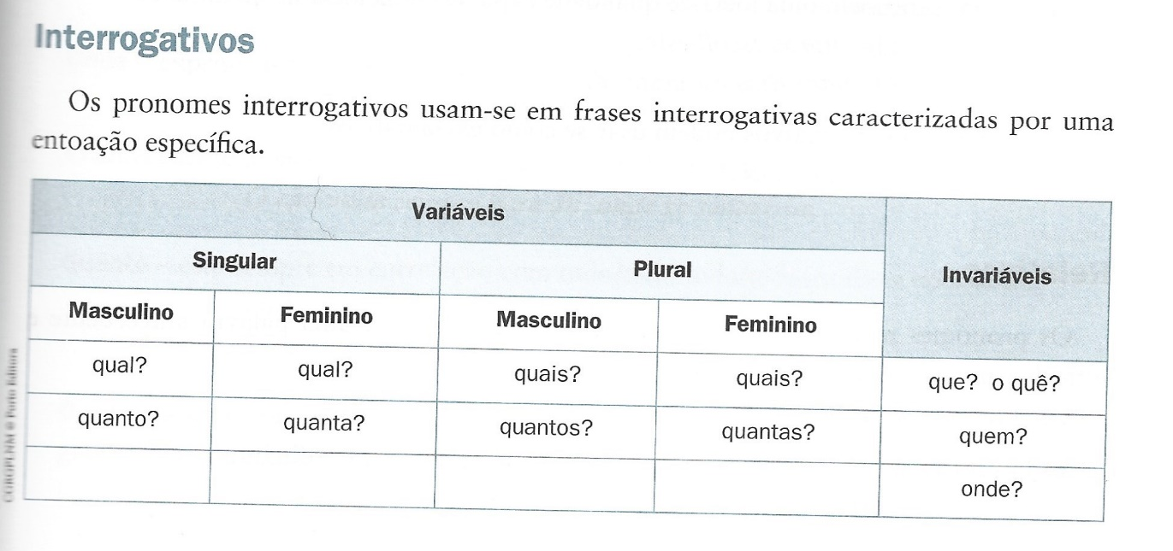
Interrogativos

Slide 13
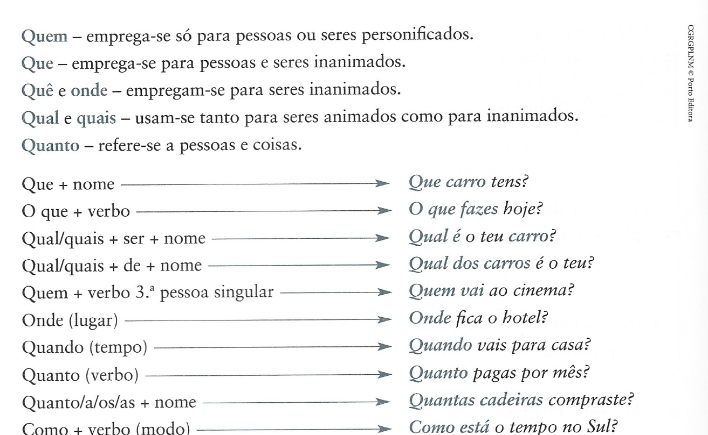

Slide 14
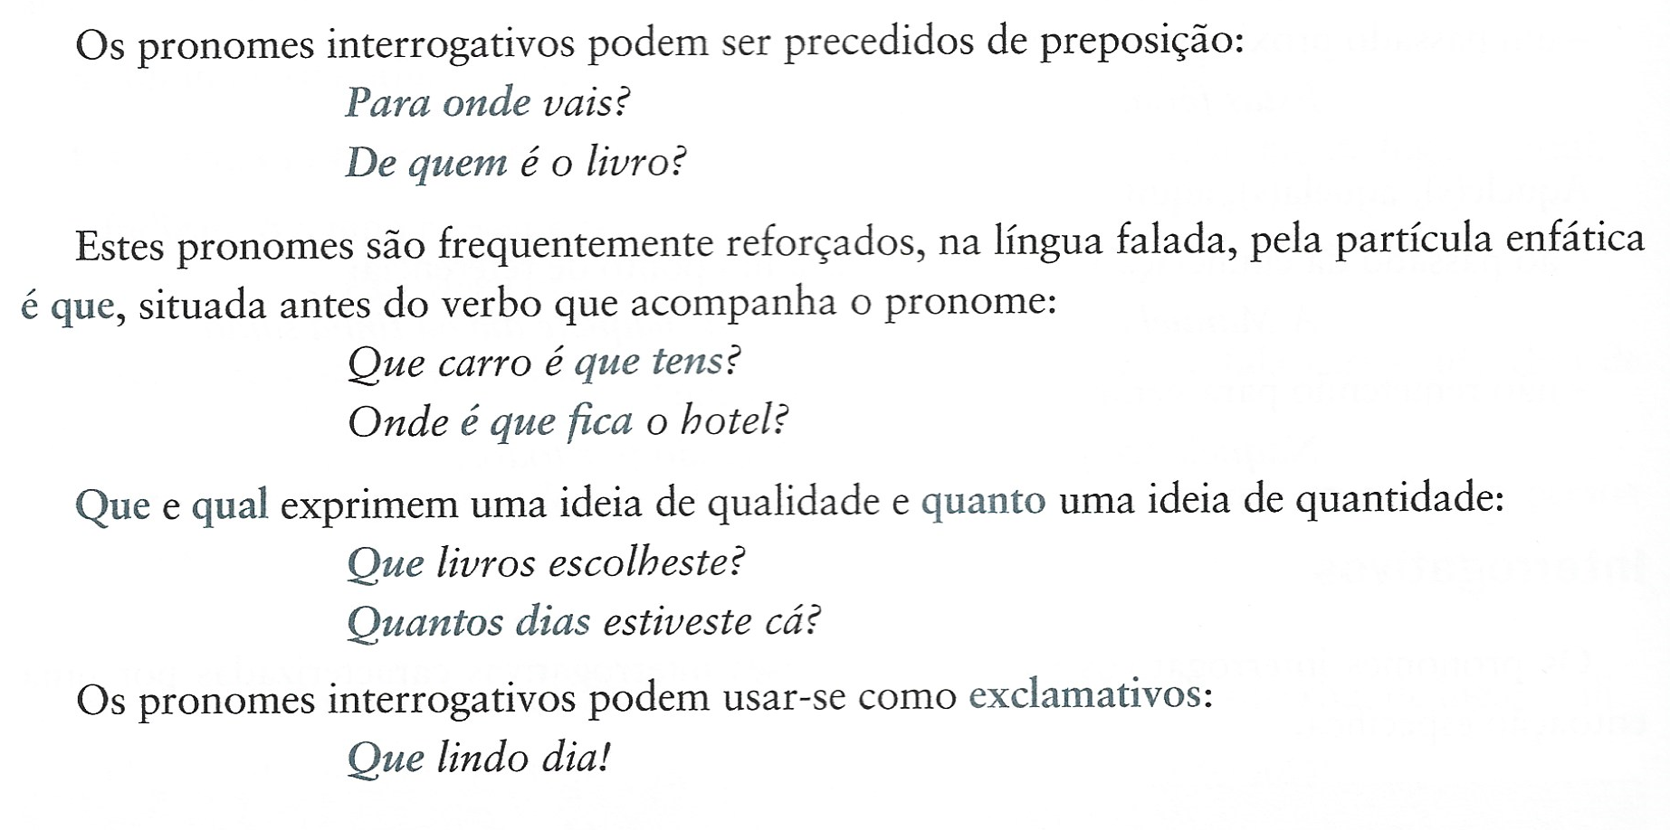

Slide 15
Frases interrogativas – ordem das palavras
Enquanto pronome interrogativo, QUE não é acentuado, desde que não apareça no final das frases.
Porquê (junto e com acento) é usado para indicar o motivo, a causa ou a razão de algo. Aparece quase sempre junto de um artigo definido (o, os) ou indefinido (um, uns), podendo também aparecer junto de um pronome ou numeral. Todos riam muito e ninguém me dizia o porquê / Gostaria de saber os porquês de ter sido mandada embora.

Slide 16


Slide 17
Pronomes indefinidos variáveis
Determinam qualquer coisa de vago e indeterminado (3ª pessoa gramatical)
Pronomes indefinidos
Todo, pouco, nenhum, muitos, vários, qualquer (variáveis), colocam-se antes de todos os nomes e determinantes.
Exemplos: Nenhum dos amigos de Maria se lembrou dos anos/Eu tenho pouco dinheiro
Várias pessoas dizem o mesmo sobre a poluição.

Slide 18
Exercício
Inserisci muito, muita, muitos, muitas, oppure pouco, pouca, poucos, poucas per completare le frasi.
A Mónica é uma ótima educadora. Tem muita paciência para as crianças.
1. Só tenho dez euros. É ........................ dinheiro, o livro custa quinze.
2. Podes abrir a janela? Tenho ........................ calor.
3. Já temos ........................ tempo, a aula começa daqui a cinco minutos.
4. Havia ........................ gente no auditório, talvez umas quinze pessoas.
5. Tenho ........................ sono, vou já dormir.
6. Temos ........................ comida em casa. Temos de ir às compras
7. Este peixe tem ........................ sal, está salgadíssimo.
8. O projeto tem ........................ defeitos, duvido que seja aprovado.
9. Faz falta mais sombra neste jardim, tem ........................ árvores.
10. Há ........................ barulho nesta biblioteca, assim não me consigo concentrar.
Unidade 40 263-264

Slide 19
Exercício
Completa le frasi con alguém, algum, alguma, alguns, algumas oppure ninguém, nenhum, nenhuma, nenhuns, nenhumas.
Já não tenho nenhumas cuecas lavadas!
1. .............................. sabe onde está o meu telemóvel?2. Já fiz esta receita ........................ vezes e gostei do resultado.
3. Estou deprimida e ........................ me compreende.
4. Não vou falar com ........................ sobre isto.
5. Fiz os exercícios mas tenho dúvidas em ........................ deles.
6. É estranho haver trânsito a esta hora. Terá havido ........................ acidente?
7. Conheces ........................ disponível para me ajudar na mudança de casa?
8. Não encontro ........................ solução para este problema.
9. Hoje temos uma promoção especial em ........................ artigos selecionados.
10. Só contei a verdade a ........................ das minhas amigas.

Slide 20
Exercício
Completa le frasi con tudo oppure todo, toda, todos o todas. Exemplo: Guardei todos os medicamentos num armário alto, por segurança.
1. Adoro esta série. ........................ os episódios são emocionantes.
2. Não é possível! Aqui está ........................ desarrumado!
3. Não há pão. Já o comemos .............................
4. .............................. nós sabemos o que queremos.
5. Convidei ........................ as minhas amigas para a inauguração.
6. A Helena é mesmo egoísta. Quer sempre ........................ só para ela.
7. Conheço alguns livros dessa autora, mas não .............................
8. Está ........................ bem, não há nenhuma razão para te preocupares.
9. Nesta loja está ........................ em saldos.
10. Para passares no exame tens de estudar ........................ a matéria.

Slide 21
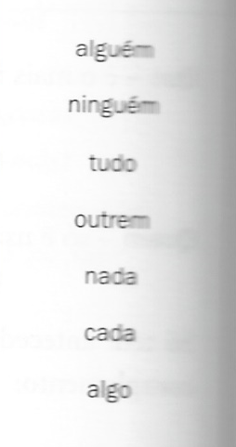
Pronomes indefinidos invariáveis
Notas:
Alguém e ninguém só se referem a pessoas.
Exemplo: alguém/ ninguém viu o João.
Tudo e nada só se referem a coisas.
Exemplos: Tudo está resolvido.
Nada é como dantes.
Ninguém, nada e nenhum (variável) colocados depois do verbo obrigam à negativa do verbo
Exemplos : Eu não tenho nada. Nada tenho.
Eu não vi ninguém. Ninguém telefonou.

Slide 22
Relembrar - pronomes

Slide 23
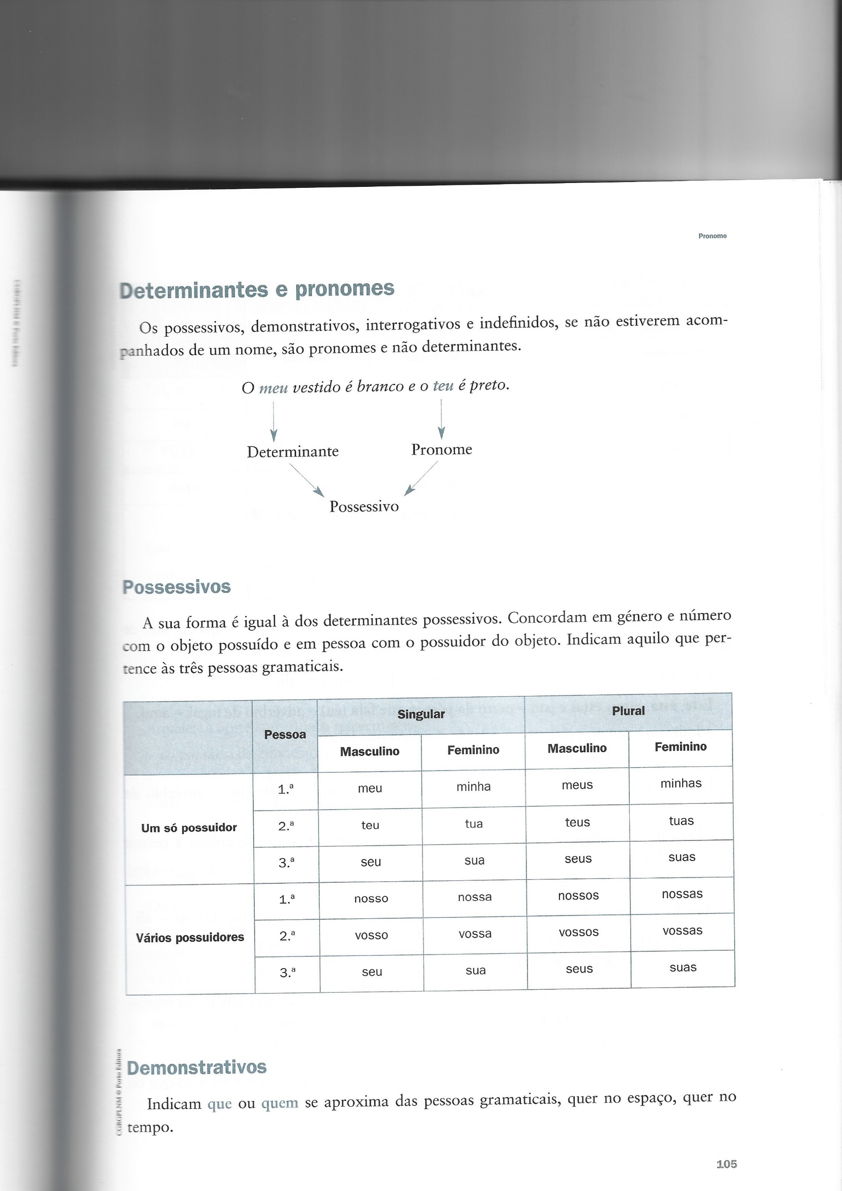

Slide 24
Exercício
Completa le frasi con le forme corrispondenti del possessivo.
1. Eu só consigo estudar no .................................................... quarto.
2. Tu não te pareces nada com os .................................................... irmãos!
3. Quando é que tu e o Bruno se mudam para a ................................................... casa nova?
4. Vi a Alexandra e a Paula com os colegas.....................................................
5. A Rute adora o gato .....................................................
6. Eu moro muito perto daqui, a .................................................... Casa é aquela.
7. Tens aqui os .................................................... documentos?
8. A Sara e o Fernando trouxeram muitas malas. A bagagem .................................................... está no carro.
9. – Queres dizer-me qual é a .................................................... cor preferida, Carolina? – O azul-turquesa.
10. Como está, Sr. Teixeira? E a .................................................... esposa?
Unidade 22 151-152

Slide 25
Exercício
Trasforma le frasi apportando le modifiche necessarie.
1. Este é o meu lugar e aquele é o teu. → Esta é a .......................................................... cadeira e aquela é a
.........................................................
2. Eu comprei o meu bilhete. O senhor não comprou o seu? → Nós comprámos os ...................................... bilhetes. Os senhores não compraram os ..........................................?
3. Nós já conhecemos a nossa escola e os nossos professores. → Vocês já conhecem a ................................................. escola e os ................................................. professores?
4. Eu convido o meu amigo e tu convidas o teu. → Eu convido a ................................................. amiga e tu convidas a ..................................................

Slide 26
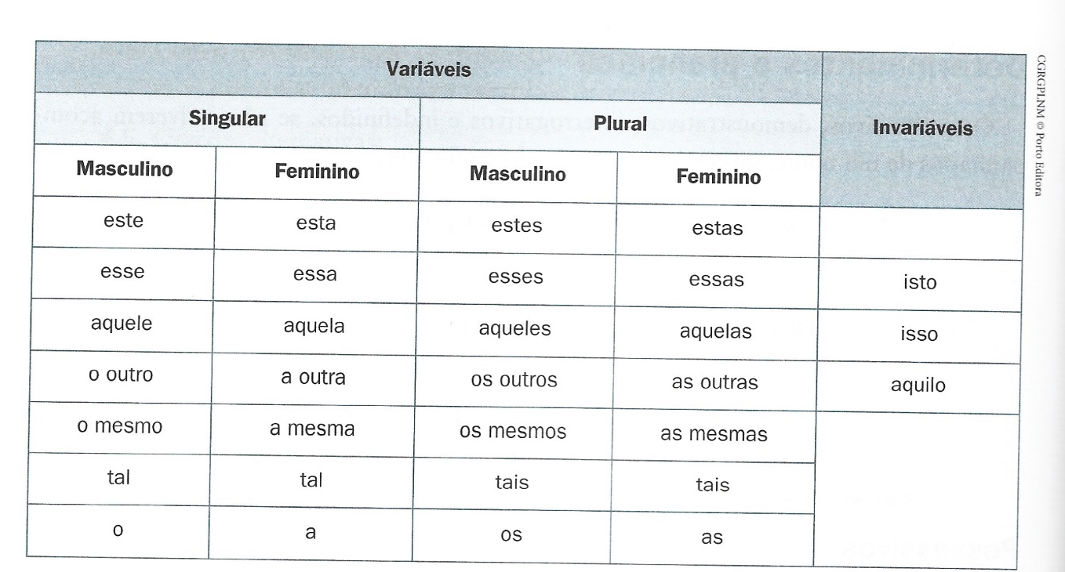
Pronomes demonstrativos

Slide 27
Exercício- Isto, isso, aquilo
Inserisci isto, isso o aquilo per completare le frasi.
1. .................................................... aqui são objetos de design.
2. .................................................... aí é um doce regional.
3. .................................................... aqui é uma máscara indonésia.
4. .................................................... ali é uma prenda para o Ricardo.
5. .................................................... aí é uma caixa de joias.
6. .................................................... ali são instrumentos musicais.
7. .................................................... aqui é um telefone antigo.
8. .................................................... ali é um fóssil.
9. .................................................... aí é uma planta exótica.
10. .................................................... aqui são pratos artesanais.
Unidade 23 157

Slide 28
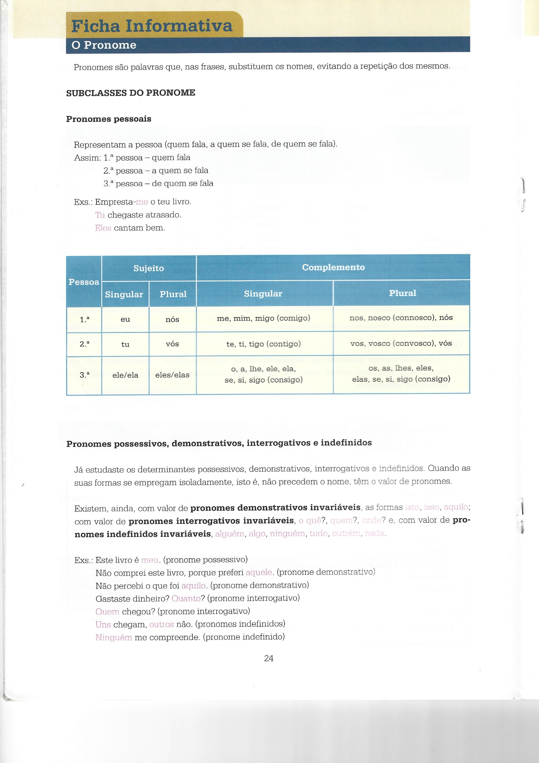
Então nós já tivemos a oportunidade de ver: os pronomes demonstrativos invariáveis (isto, isso, aquilo), pronomes interrogativos invariáveis (o quê?, quem?, onde?) e alguns pronomes indefinidos invariáveis (alguém, algo, ninguém, tudo, nada)

Slide 29
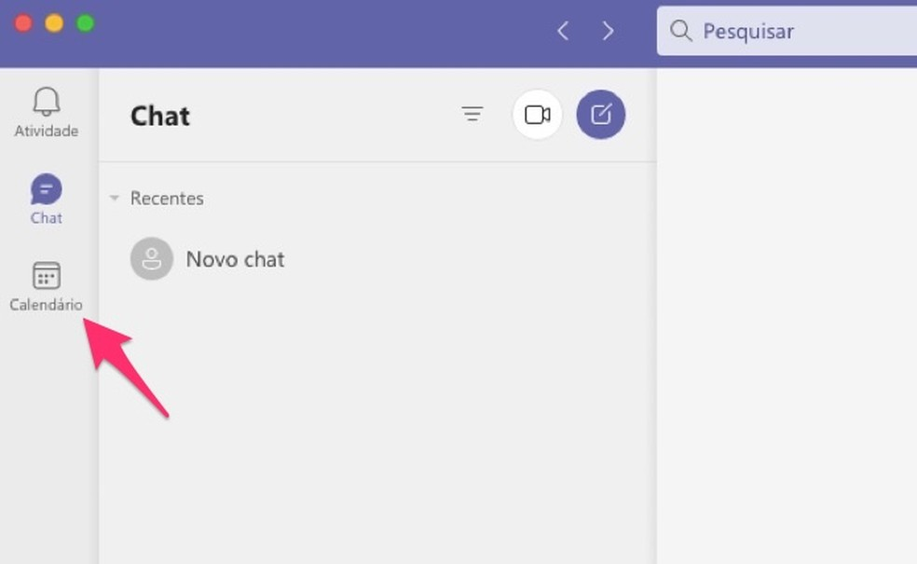
O se apassivante
Marcou-se a reunião para amanhã de manhã

Slide 30



Slide 31
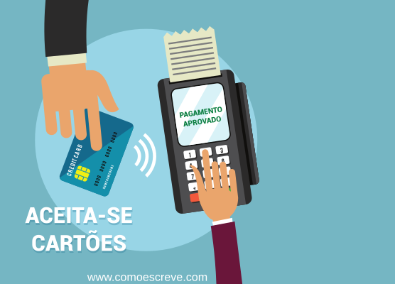
Aceita-se ou aceitam-se?

Slide 32
Exercícios
FAZER EXERCÍCIOS DO LIVRO GRAMÁTICA ATIVA 1

Slide 33
Quadro geral dos pronomes pessoais
Notas:
O uso das formas tu, te, ti tem conotação de grande familiaridade.
Omissão do sujeito:
Por vezes não se utilizam os pronomes sujeitos na frase porque as desinências verbais são suficientes para indicar a pessoa que se refere o predicado (verbo), bem como o número gramatical (singular ou plural) dessa pessoa.
Como
Bebes
Brincamos
Puderes
Fonte: Gramática Ativa I

Slide 34
Pronomes pessoais do complemento direto
Fonte: Gramática Ativa I

Slide 35
Pronomes pessoais do complemento direto

Slide 36
Contrações do complemento direto e indireto
Fonte: Gramática Ativa 1

Slide 37
Exercícios
Fonte: Gramática Ativa 1

Slide 38
Tradução
Tradução de texto do Português para o Italiano

Slide 40

Convite
https://clpcaceres.wixsite.com/maratonaleitura/como-funciona
A Maratona contará com a colaboração de todas as instituições que lecionam português em particular na Comunidade Autónoma da Extremadura, às quais se somam todas as instituições e pessoas, independentemente da sua geografia e nacionalidade, que queiram participar.

Slide 41


